Slide 1
In dieser Studie bitten wir Sie, in einer Art Mind-Map Ihre Gedanken, Gefühle und Einschätzungen bezüglich dem, was Sie unter Nachhaltigkeit verstehen, darzustellen.
Zunächst wird Ihnen anhand eines Beispiels gezeigt, wie man unser Programm (C.A.M.E.L.) verwendet, um eine Mind-Map zu zeichnen.
Danach können Sie in unserem Programm Ihre eigene Mind-Map zu Nachhaltigkeit zeichnen.

Slide 2
Während der Erklärung unsers Programms auf den folgenden Seiten können Sie mit einem Klick auf Zurück zu einer vorigen Seite zurückkehren, wenn Sie eine zurückliegende Information noch einmal lesen möchten. Denken Sie auch daran, dass Sie die Anzeigegröße von Bildern und Text, wie eingangs beschrieben, verändern können.

Slide 3
Beispiel Wochenmarkt:
Julia kauft regelmäßig auf dem Wochenmarkt ein und hat viele verschiedene Gedanken und Eindrücke, wenn sie Wochenmärkte mit anderen Lebensmittelläden vergleicht.
Mit Hilfe des Mind-Mapping-Tools kann Julia ihre Eindrücke und Gedanken zum Thema „Einkaufen auf dem Wochenmarkt“ zeichnen. Zudem ist sie in der Lage, ihre verschriftlichten Eindrücke emotional zu bewerten und miteinander zu verknüpfen.

Slide 4


Um Ideen hinzuzufügen, klickt sie einfach auf den hellen Hintergrund in unserem Programm.
Daraufhin erscheint ein gelber Kasten.
Durch erneutes Klicken auf eine freie Stelle des weißen Hintergrundes kann Julia weitere Konzepte hinzufügen.

Slide 5
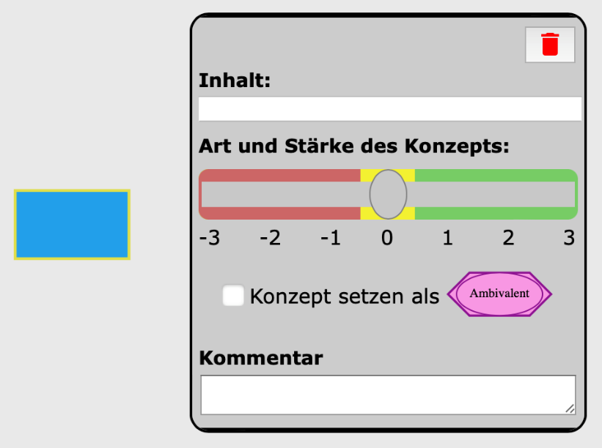
Um Ideen zu bearbeiten, klickt Julia doppelt auf das gezeichnete Konzept.
Es öffnet sich ein Dialogfenster.
Hier kann Julia den Inhalt, die Art und die Stärke des Konzepts ändern sowie einen Kommentar hinzufügen.

Slide 6
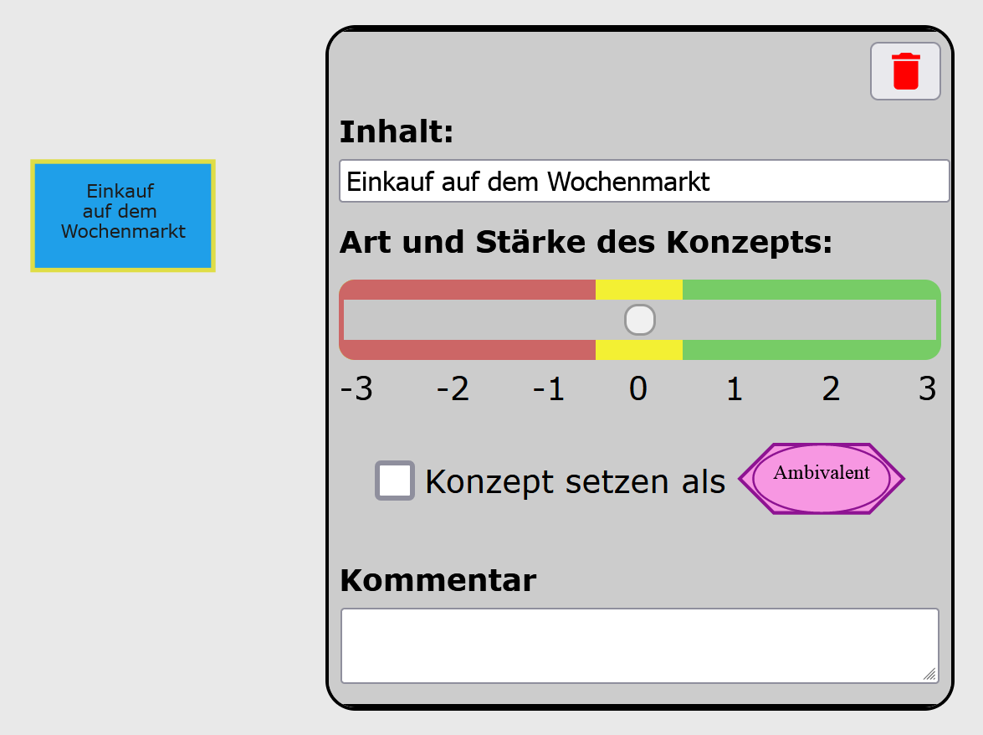
Julia hat den Inhalt des Konzepts geändert, indem sie „Einkauf auf dem Wochenmarkt“ in das Inhaltsfeld geschrieben hat:
Nun kann Julia andere Konzepte miteinbeziehen, die für ihre Entscheidung, auf dem Wochen einzukaufen, wichtig sind.

Slide 7
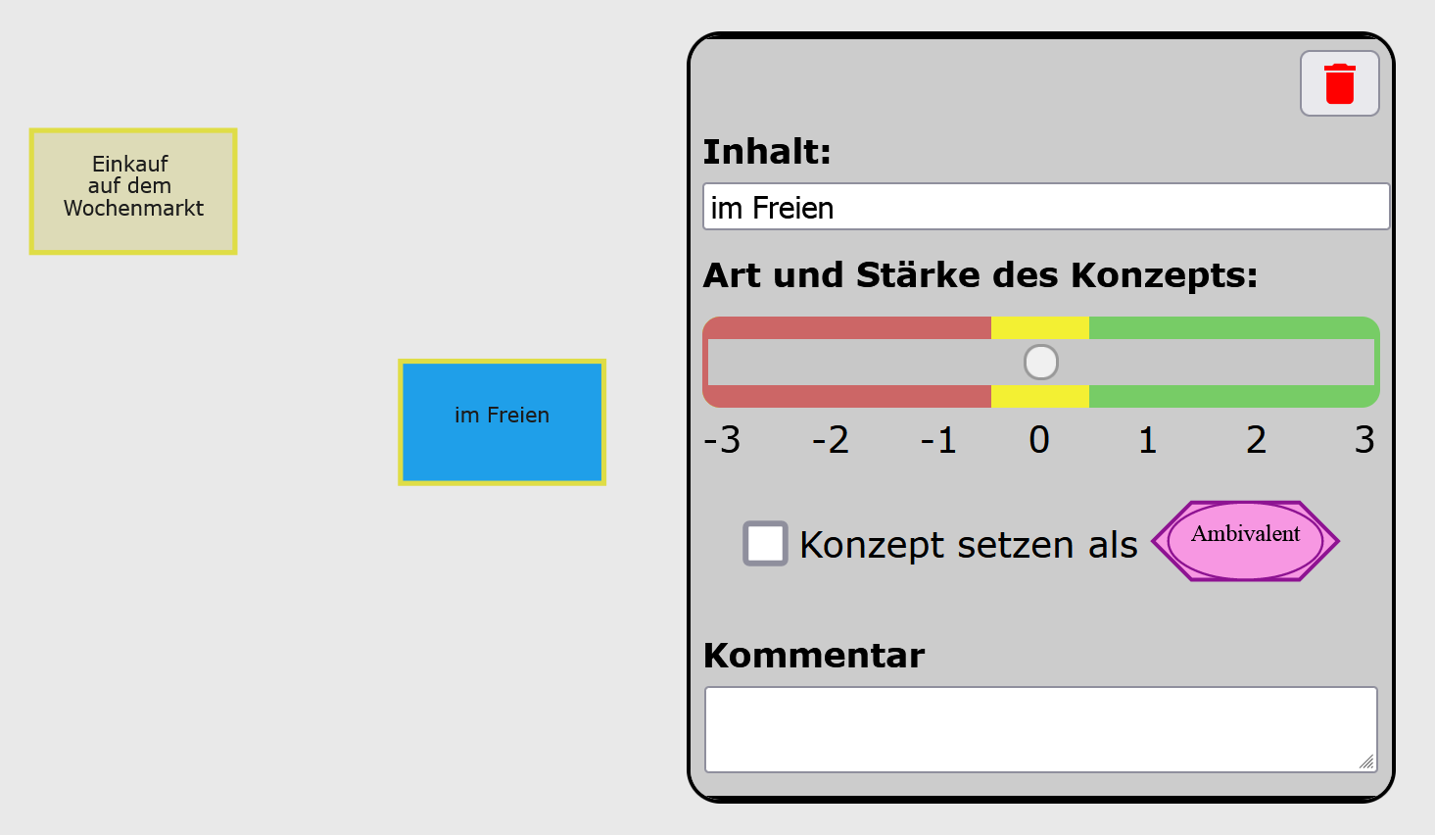
Als Nächstes hält sie fest, dass der Wochenmarkt im Freien stattfindet.

Slide 8
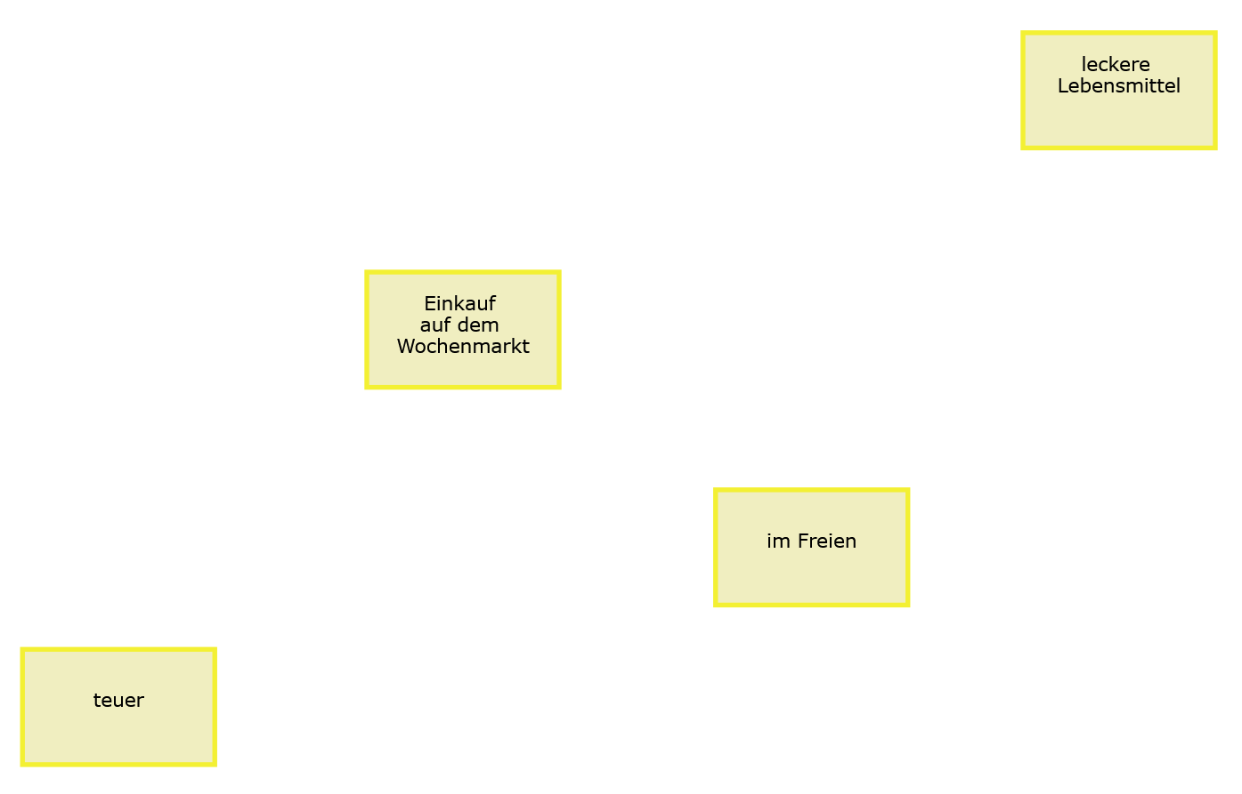
Julia fügt zwei weitere Konzepte hinzu.

Slide 9
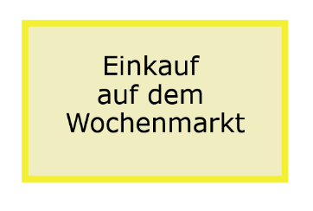
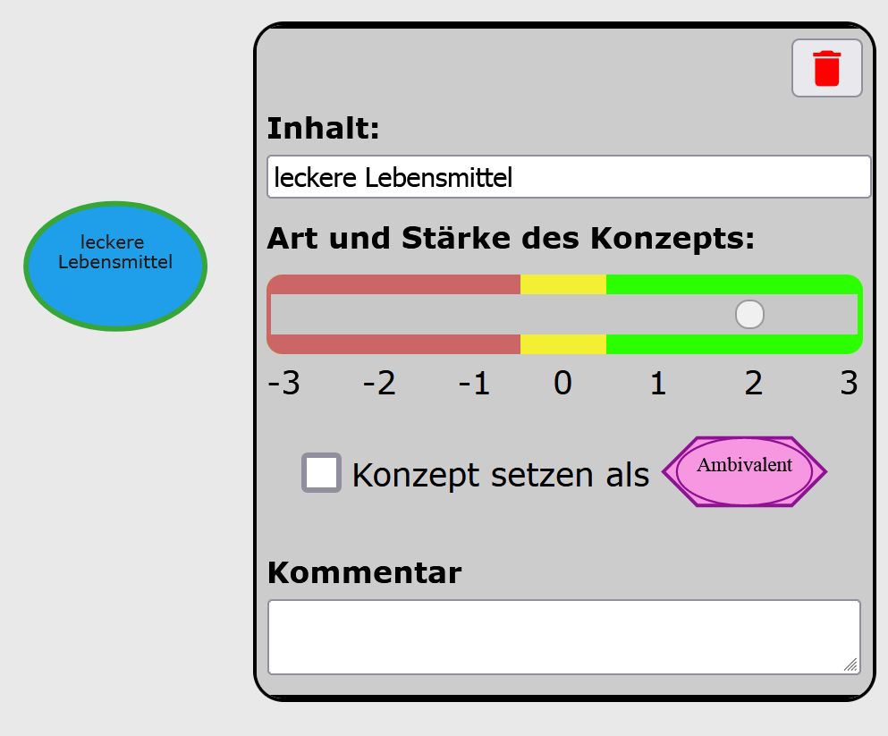
Gelbe Rechtecke stehen für neutrale Begriffe.
Konzepte können positiv, negativ, neutral oder ambivalent sein.
Um ihre Bewertung des Konzeptes anzupassen, klickt Julia doppelt auf ein Konzept und nutzt den Schieberegler.

Slide 10
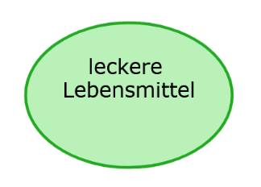
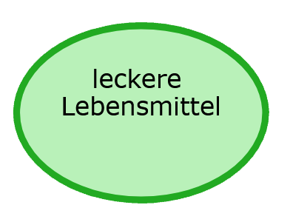
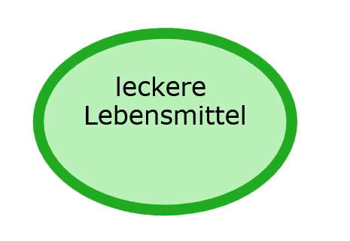
Julia empfindet das Konzept „leckere Lebensmittel“ als positiv.
Positive Konzepte werden durch grüne Ovale dargestellt.
Das Konzept wird grün, wenn der Schieberegler nach rechts bewegt wird.
leicht positiv
positiv
sehr positiv
Mit dem Schieberegler kann Julia drei verschiedene Stärken bei einer positiven Bewertung einstellen.
Je dicker der Rand des Ovals, desto positiver wird das Konzept gewichtet!

Slide 11
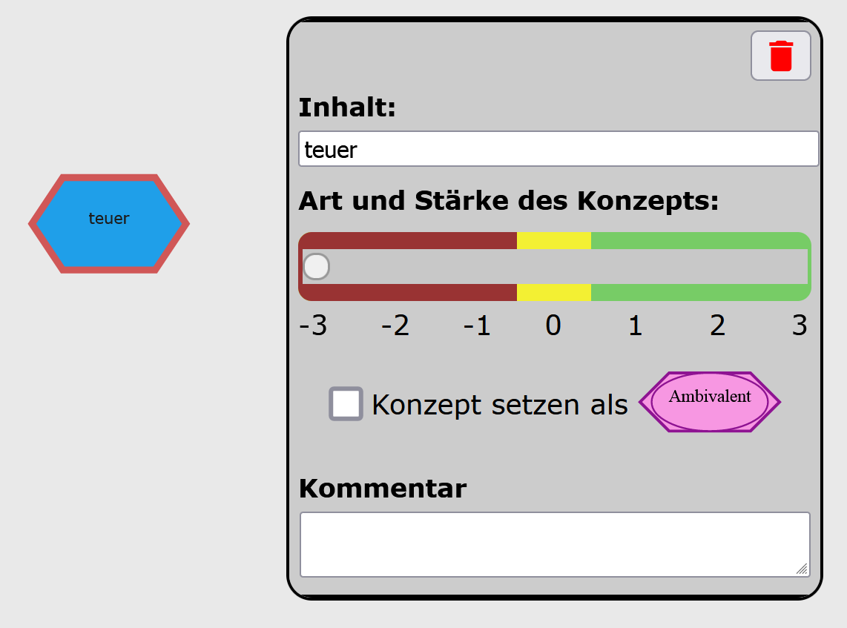
Julia findet es nicht gut, dass das Essen teurer ist als im Supermarkt.
Negative Konzepte werden in Form eines roten Sechsecks dargestellt. Für negative Konzepte gilt die gleiche Logik wie für die positiven Konzepte.
Julia wählt „-3“, um zu zeigen, dass sie dieses Konzept als sehr negativ empfindet.

Slide 12
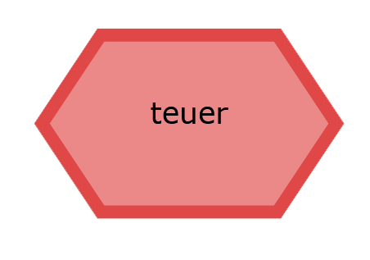
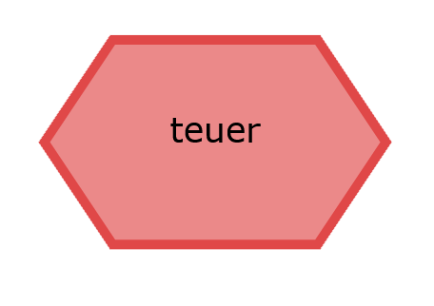
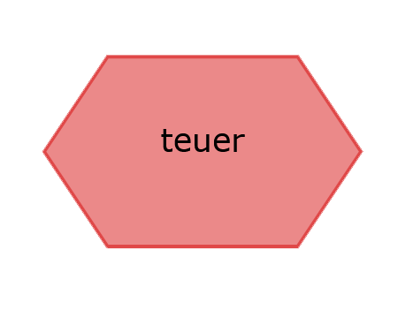
Julia empfindet das Konzept „teuer“ als negativ.
Negative Konzepte werden durch rote Sechsecke dargestellt.
Das Konzept wird rot, wenn der Schieberegler nach links bewegt wird.
sehr negativ
negativ
leicht negativ
Mit dem Schieberegler kann Julia drei verschiedene Stärken für die Negativbewertung einstellen.
Je dicker der Rand des Sechsecks, desto negativer wird das Konzept gewichtet!

Slide 13
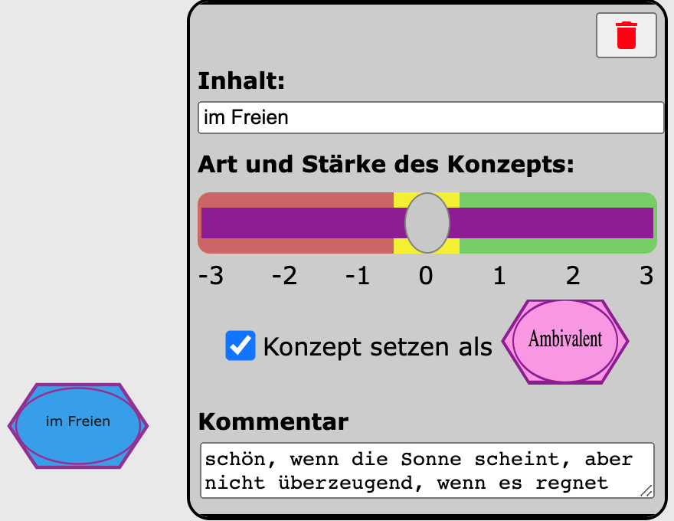
Julia steht der Tatsache, dass der Wochenmarkt „im Freien“ stattfindet, ambivalent gegenüber. Ambivalent bedeutet, dass Julia diesbezüglich gemischte (das heißt sowohl positive als auch negative) Gefühle hat.
Um eine Ambivalenz abzubilden, klickt Julia auf das Kästchen unter dem Schieberegler. Ambivalenzen werden als sich überlagernde violette Ovale und Sechsecke dargestellt.

Slide 14
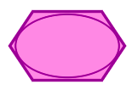

Unten sehen Sie alle Farben und Formen mit ihren jeweiligen Bedeutungen.
Je dicker der Rand (bei Grün und Rot), desto intensiver die emotionale Bewertung.
neutral
ambivalent
negativ
positiv

Slide 15
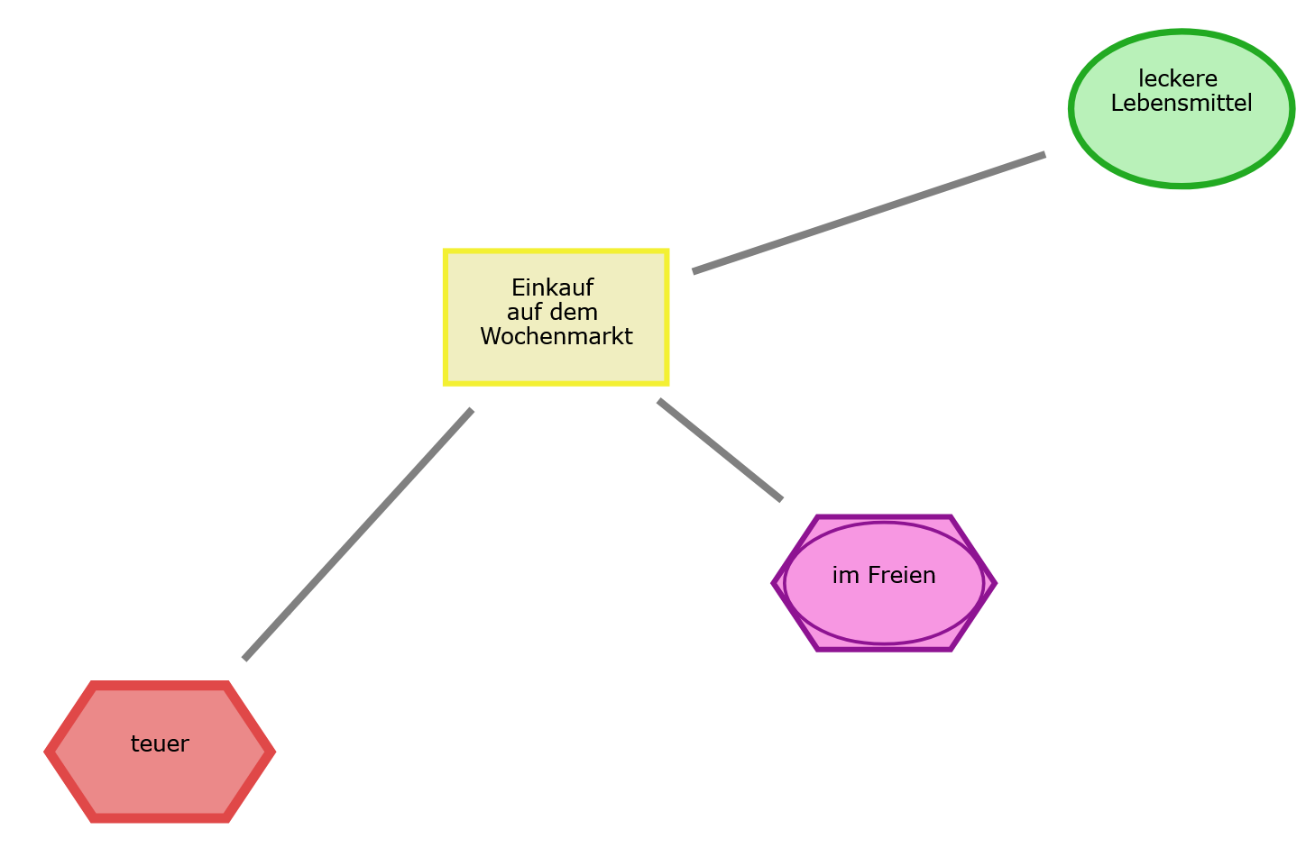
Als Nächstes möchte Julia die Konzepte miteinander in Beziehung setzen.

Slide 16

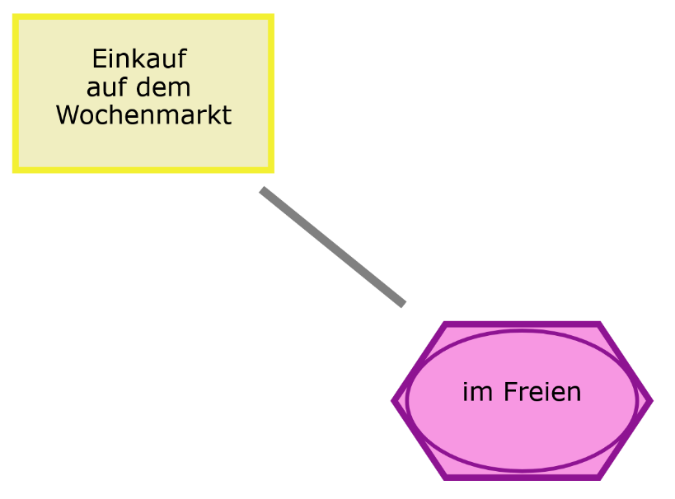
Um zwei Konzepte miteinander zu verbinden, muss Julia auf beide Konzepte ein Mal klicken.
Durch einen einfachen Mausklick auf eines der Konzepte wird dieses ausgewählt und ist dann blau hervorgehoben.
Ein einfacher Mausklick auf das zweite Konzept führt dazu, dass ein Doppelpfeil zwischen den beiden Konzepten erscheint.

Slide 17
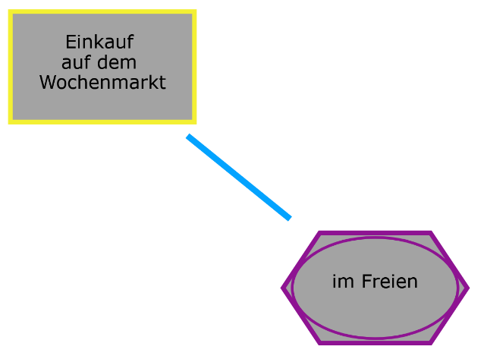
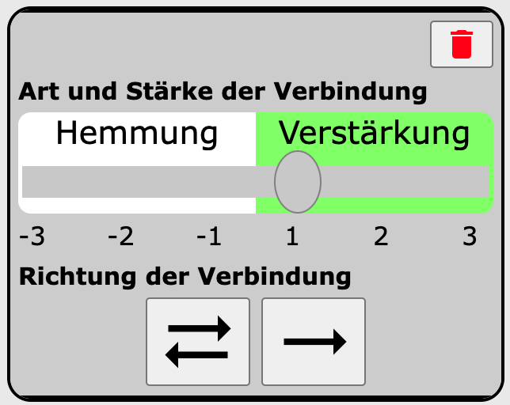
Schauen wir uns die verschiedenen Verbindungsoptionen an.
Wenn Julia doppelt auf die Verbindung klickt, wird das Menü angezeigt.
Die Standardeinstellung einer Verbindung ist ein durchgehender Pfeil in beide Richtungen.
Ein durchgehender Pfeil zeigt, dass zwei Konzepte miteinander vereinbar sind oder sich gegenseitig unterstützen.
Ein gestrichelter Pfeil zeigt, dass zwei Konzepte im Widerspruch zueinander stehen.
Julia kann mit dem Schieberegler den Grad der Übereinstimmung beziehungsweise der Nichtübereinstimmung zwischen den Konzepten abbilden.

Slide 18

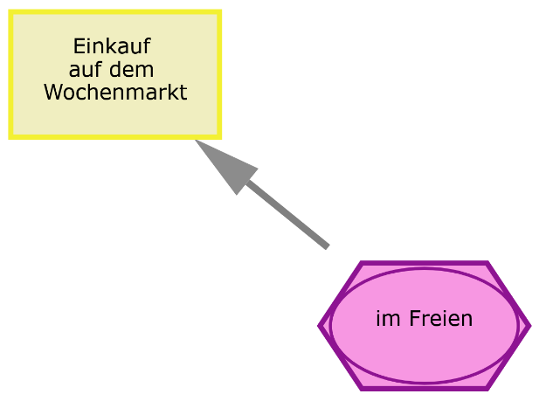
Julia kann den Pfeil auch verändern, um anzuzeigen, dass der Einfluss einseitig ist.
Um die Richtung des Pfeils zu ändern, muss sie ein beziehungsweise zwei Mal auf die Schaltfläche mit dem einzelnen Pfeil klicken.
Für Julia hat das „im Freien“-Sein einen einseitig unterstützenden Einfluss auf das Einkaufen auf dem „Wochenmarkt“.

Slide 19
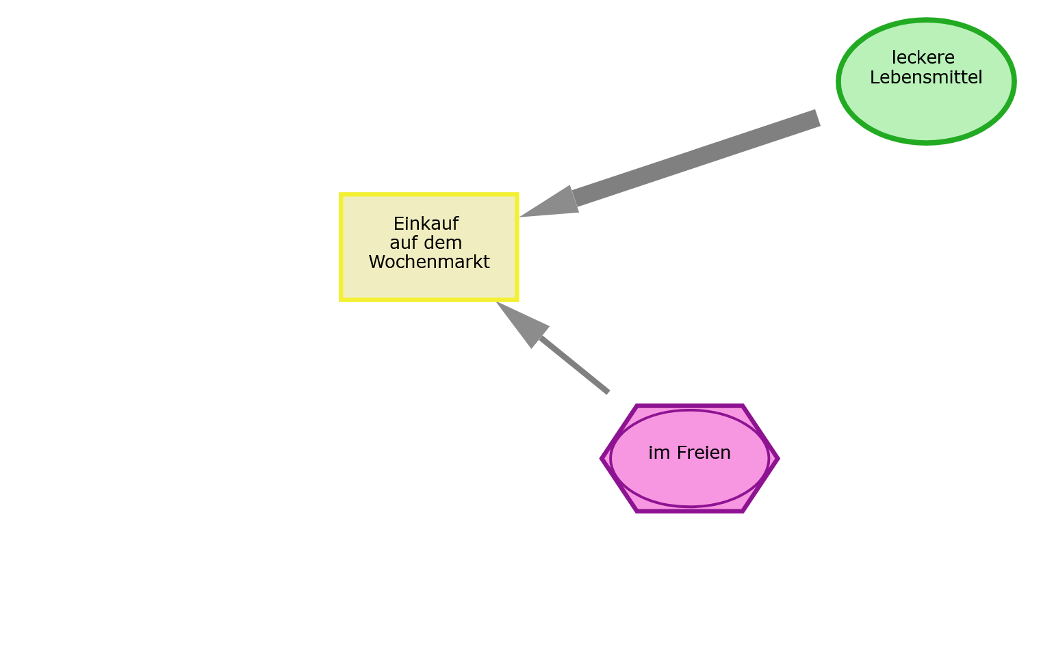
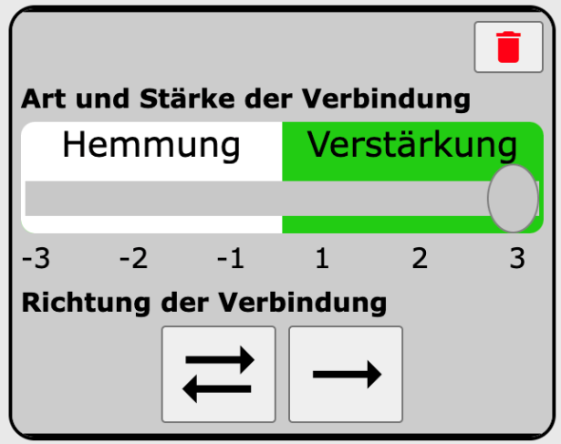
Anhand der Stärke der Linien können wir erkennen, dass für Julia „leckere Lebensmittel“ einen stärkeren Einfluss haben auf die Entscheidung, auf den Wochenmarkt zu gehen, als die Tatsache, dabei „im Freien“ zu sein.
Sie bewegt den Schieberegler nach rechts.

Slide 20
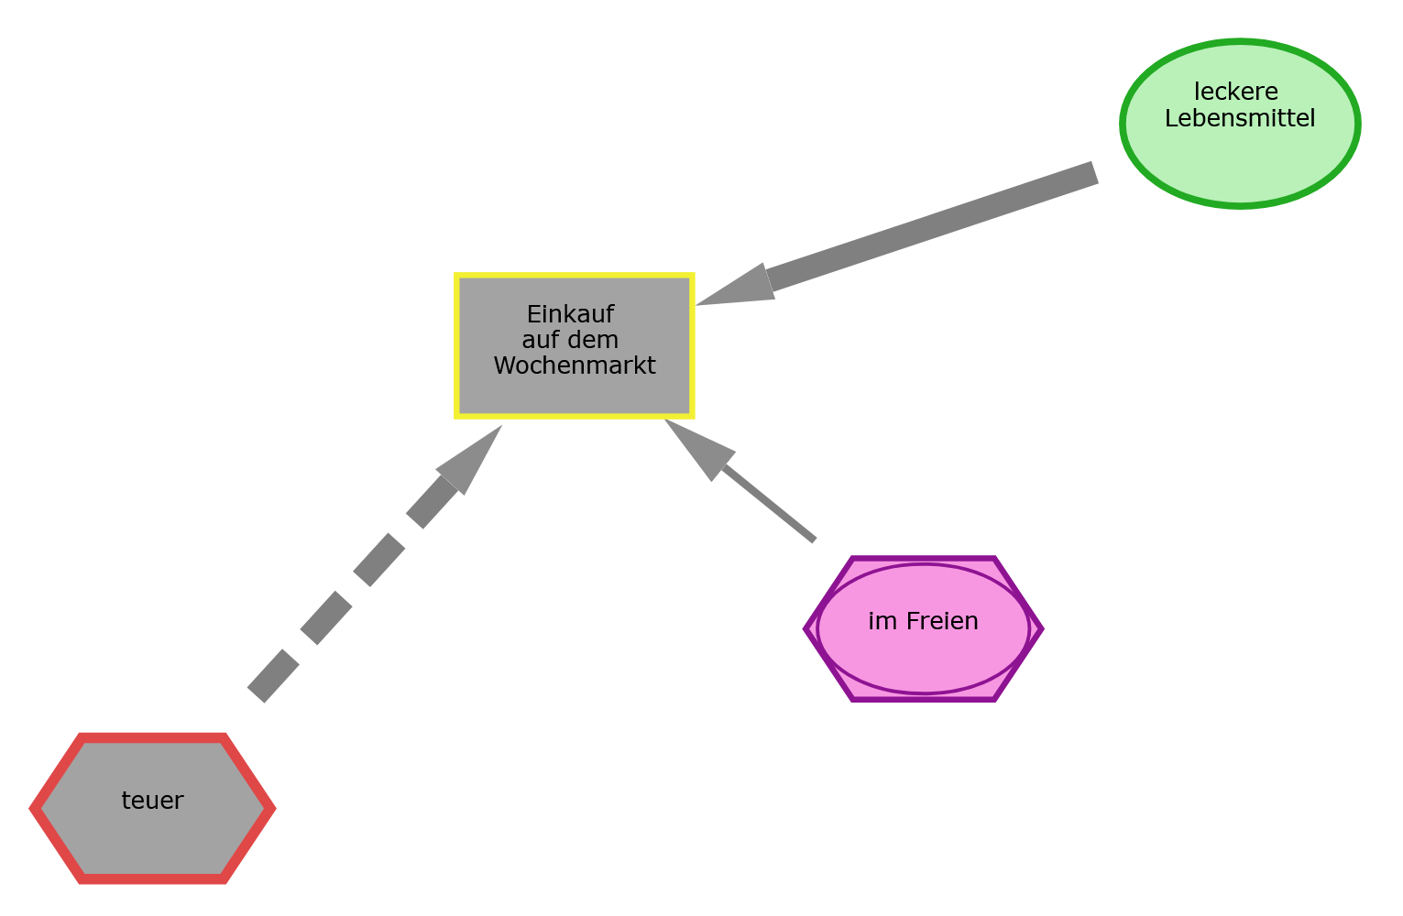
Verglichen mit dem Faktor „leckere Lebensmittel“ steht „teuer“ im Widerspruch zum „Einkauf auf dem Wochenmarkt“ und ist daher durch einen gestrichelten Pfeil dargestellt.
In diesem Fall bedeutet das:
Dass die Lebensmittel auf dem Wochenmarkt teuer sind, spricht für Julia dagegen, auf dem Wochenmarkt einzukaufen.
Man kann es auch so verstehen:
Je teurer die Lebensmittel auf dem Wochenmarkt sind, desto weniger ist Julia gewillt, auf dem Wochenmarkt einkaufen zu gehen.

Slide 21
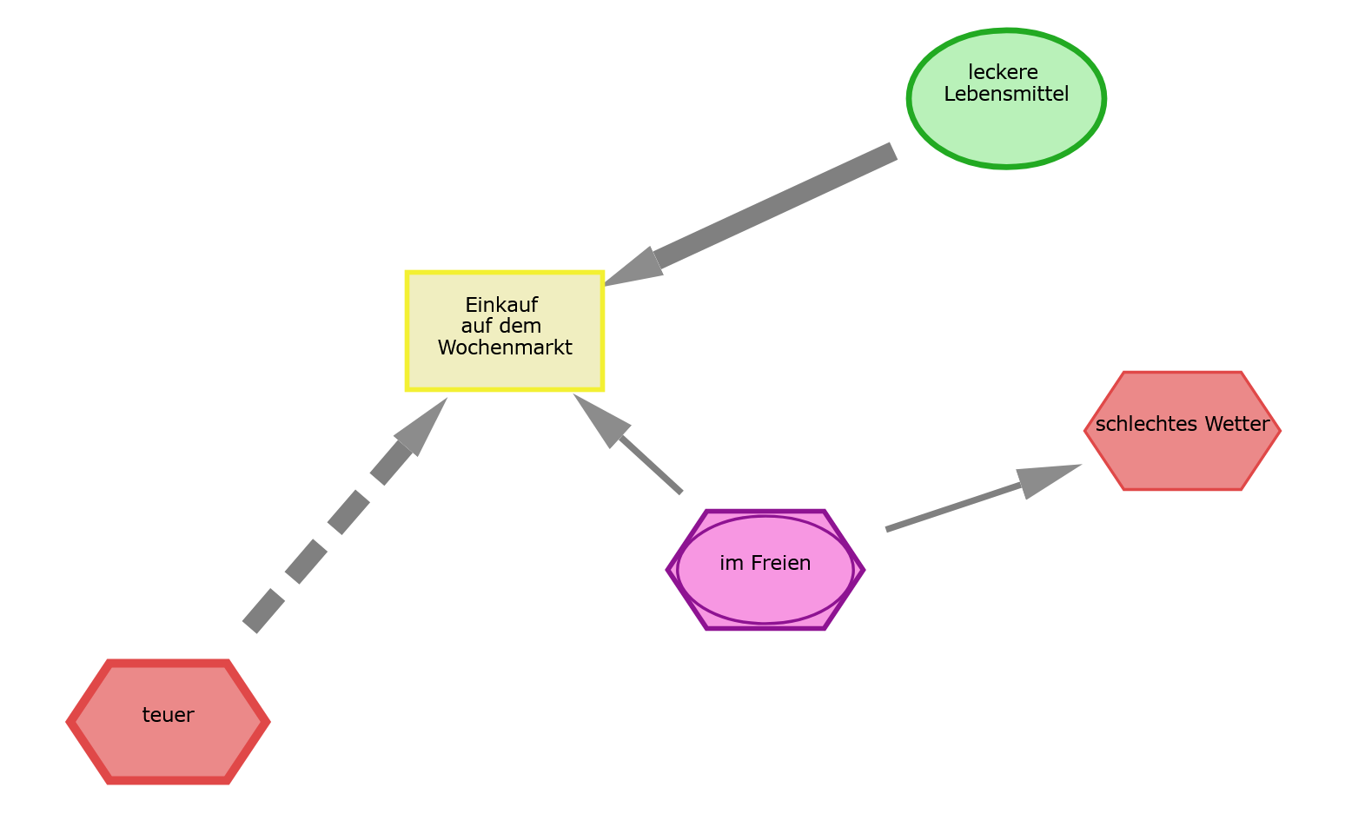
Beachten Sie, dass die Art der Verbindung unabhängig von der Art des Konzepts ist. Ein negatives Konzept kann auch durch einen durchgezogenen Pfeil verbunden werden: Das bedeutet, dass das Risiko besteht, schlechtem Wetter ausgesetzt zu sein, da der Markt im Freien stattfindet.

Slide 22
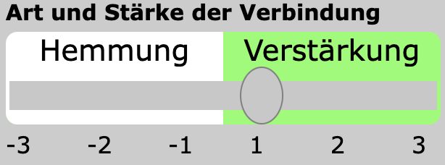

Hier sehen Sie noch einmal die Verbindungstypen:
Beispiele:
Wenn das Wetter schlecht ist, geht Julia nicht auf dem Wochenmarkt einkaufen.
Wenn „schlechtes Wetter“, dann kein „Einkauf auf dem Wochenmarkt“
Konzepte stehen im Widerspruch zueinander.
Konzepte sind miteinander vereinbar.
Beispiele:
Wenn das Wetter gut ist, geht Julia auf dem Wochenmarkt einkaufen.
Wenn „gutes Wetter“, dann Einkauf auf dem „Wochenmarkt“
Erzeugt einen zweiseitigen Pfeil für Konzepte, die sich gegenseitig beeinflussen.
Erzeugt einen einseitigen Pfeil oder ändert die Richtung des Pfeils.

Slide 23
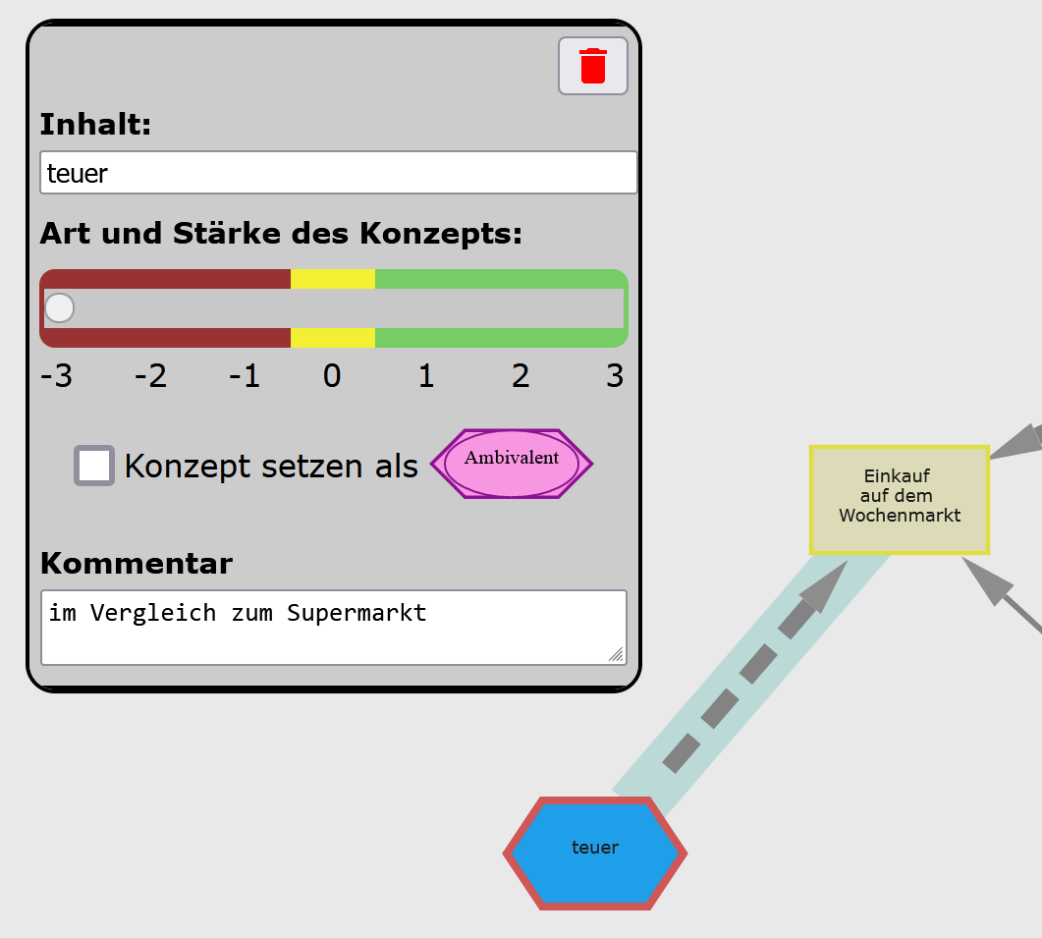
Da Julia nur bis zu vier Wörter in das Textfeld „Inhalt“ eingeben kann, kann sie jedes Konzept in ihrer Map zusätzlich kommentieren, indem sie doppelt darauf klickt und den Kommentar anschließend in das Textfeld „Kommentar“ eingibt.
Julia gibt folgenden Kommentar in das Textfeld ein.

Slide 24
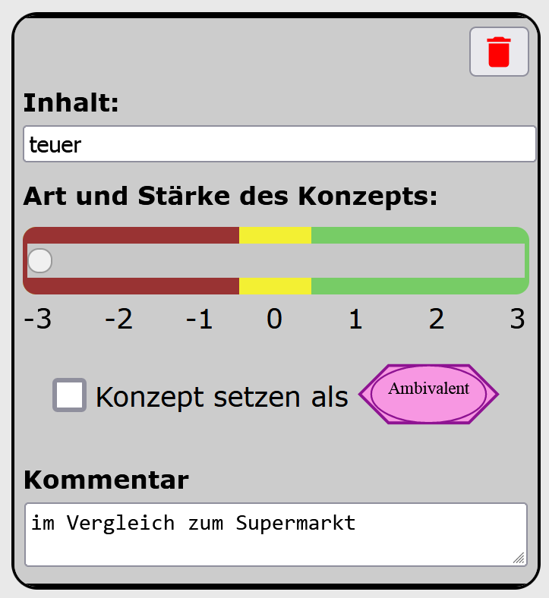
Julia kann Konzepte und Verbindungen löschen, indem sie doppelt darauf klickt und dann auf das rote Mülleimer-Symbol klickt.
Auf der nächsten Seite können Sie Julias endgültige Map sehen!

Slide 25
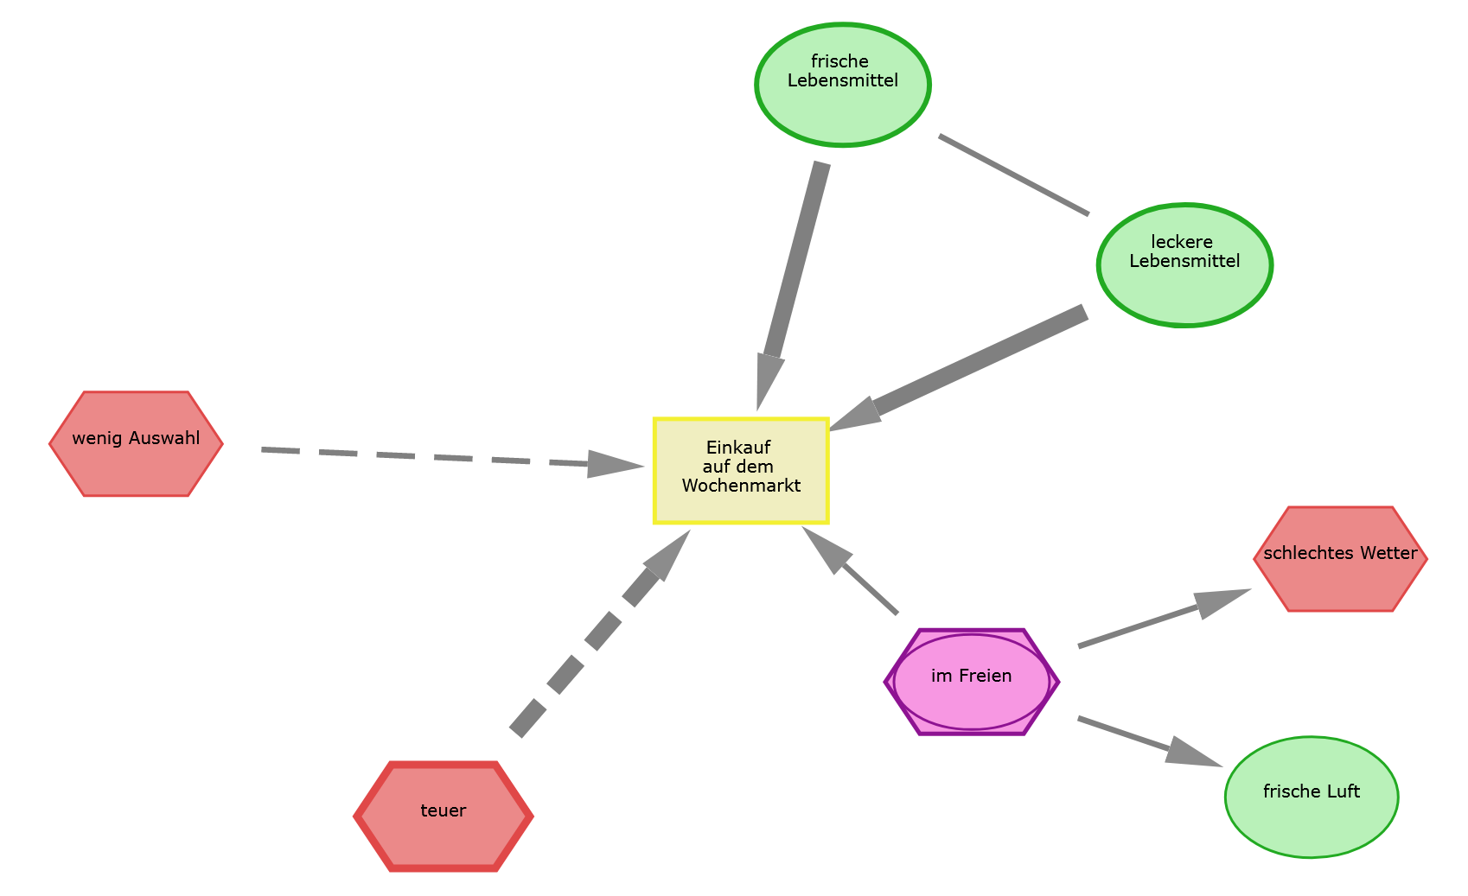

Slide 26
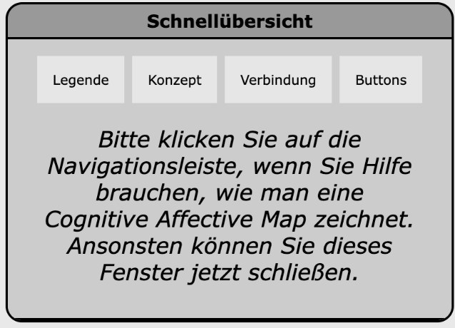
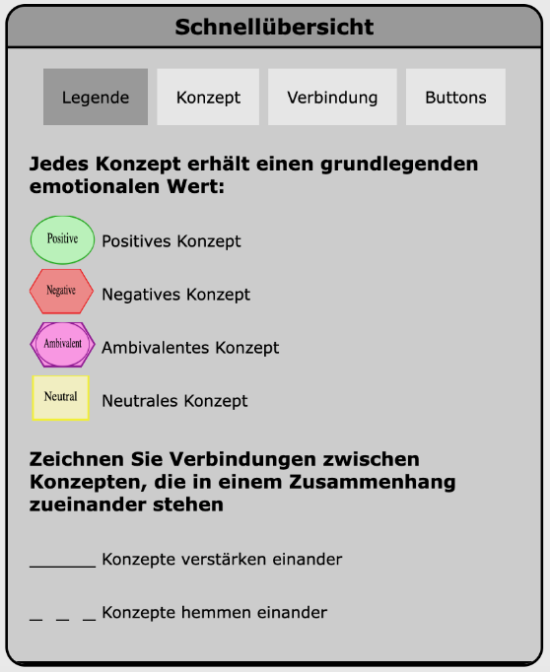
Wenn Julia Hilfe beim Zeichnen ihrer Mind-Map benötigt, kann sie auf das grüne Fragezeichen-Symbol klicken.
Daraufhin erscheint ein Menü mit Schnellverweisen. Durch dieses kann sie navigieren, indem sie die Themen anklickt, bei denen sie Hilfe benötigt.

Slide 27

Wenn Julia ihre Mind-Map fertiggestellt hat, muss sie auf das kleine Disketten-Symbol klicken, um diese zu speichern und das Programm zu verlassen:
Hinweis: Sie kann ihre Map erst speichern, wenn sie alle Konzepte verbunden hat.
Außerdem muss sie mindestens 8 Konzepte zeichnen, um ihre Map speichern zu können.

